Slide 1
Künstliche Intelligenz
Workshop: Digitalisierung in der Pflege

Slide 2
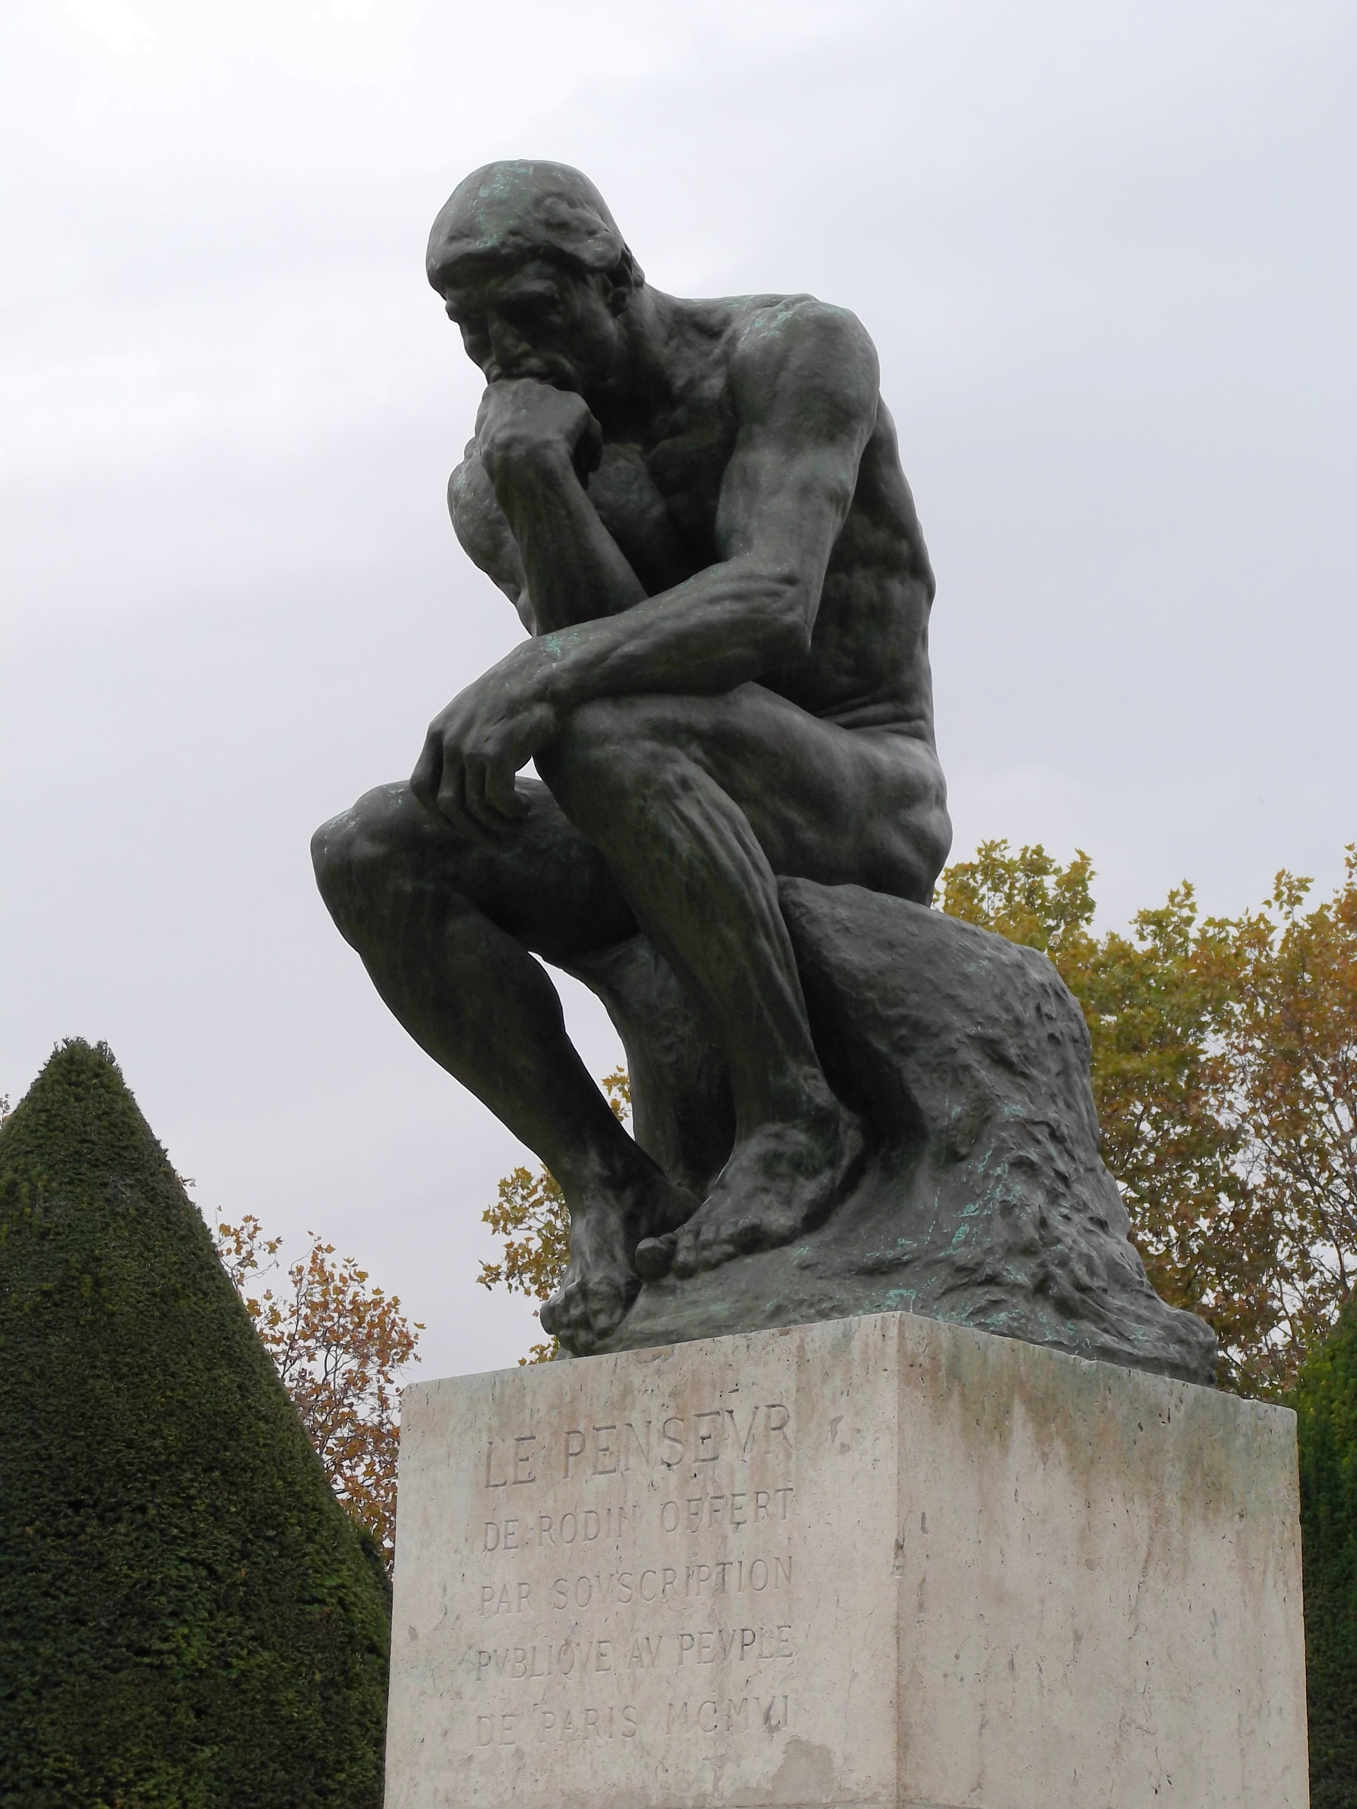
Intelligenz
Was ist Intelligenz?
“Der Begriff umfasst die Gesamtheit unterschiedlich ausgeprägter kognitiver Fähigkeiten zur Lösung eines logischen, sprachlichen, mathematischen oder sinnorientierten Problems.“ (Intelligenz – Wikipedia)
File:Le Penseur de Rodin, Paris octobre 2011.jpg – Wikimedia Commons
Notes:
https://www.bundesgesundheitsministerium.de/digitale-versorgung-gesetz.html

Slide 3
Künstliche Intelligenz
Was ist Künstliche Intelligenz?
„Der Begriff Künstliche Intelligenz bezeichnet das Verhalten einer Maschine, das – wenn sich ein Mensch genauso verhält – als intelligent angesehen wird.“ (Simmons u. Campbell 1988)
Notes:
https://www.bundesgesundheitsministerium.de/digitale-versorgung-gesetz.html

Slide 4
Arten Künstlicher Intelligenz
Es gibt sog. schwache und starke KI – jedenfalls in der Theorie
Schwache KI ist auf ein bestimmtes Problem hin programmiert und kann nur ein begrenztes und abstraktes Problem lösen
Starke KI würde bedeuten, dass die KI bereits Erlerntes wiederverwenden und auf andere Probleme übertragen kann – so wie es ein Mensch tun würde
Starke KI ist daher vorerst nur ein theoretisches Konzept
Notes:
https://www.bundesgesundheitsministerium.de/digitale-versorgung-gesetz.html

Slide 5
Wie funktioniert Künstliche Intelligenz? I
Zunächst einmal braucht die KI große Mengen Daten, mit der sie trainiert werden kann *
Dabei ist die KI nur so gut, wie die Qualität der Daten – man sagt auch: Garbage in, garbage out („Wenn ich Müll reingebe, dann kommt auch Müll wieder raus“)
Die KI versucht nun, statistische Zusammenhänge herzustellen, sie sucht also nach Korrelationen
*z.B. gibt es große Datenpakete, sortiert nach Themen, auf: https://www.kaggle.com/datasets
Notes:
https://www.bundesgesundheitsministerium.de/digitale-versorgung-gesetz.html

Slide 6
Wie funktioniert Künstliche Intelligenz? II
Es gibt drei übergeordnete Lernmethoden für KI:
Supervised learning
Hierbei erhält die KI einen Hinweis darauf, was sie lernen soll
Z.B. werden der KI große Mengen an Bildmaterial gegeben, die Bilder sind jeweils mit einem Label versehen (etwa „Hund“ oder „Katze“)
Auf diese Art und Weise lernt die KI, wie sich Hund und Katze voneinander statistisch in ihrem Aussehen unterscheiden
Notes:
https://www.bundesgesundheitsministerium.de/digitale-versorgung-gesetz.html

Slide 7
Wie funktioniert Künstliche Intelligenz? III
Unsupervised learning
Auch hier erhält die KI große Mengen an Daten, diese sind jedoch nicht mit gelabelt
Die KI muss also selbstständig die Strukturen erkennen
Gleichen sich mehrere Strukturen statistisch, so werden diese geclustert und erhalten einen Oberbegriff (z.B. „Obst“)
Notes:
https://www.bundesgesundheitsministerium.de/digitale-versorgung-gesetz.html

Slide 8
Wie funktioniert Künstliche Intelligenz? IV
Reinforcement learning
Hierbei erhält die KI keine Daten, sondern nimmt als Agent die Umwelt selbständig war
Durch die Interaktion mit der Umwelt führt die KI zu einer Zustandsänderung
Ist die Zustandsänderung gewollt, so wird die KI belohnt, es findet verstärkendes Lernen statt
Notes:
https://www.bundesgesundheitsministerium.de/digitale-versorgung-gesetz.html

Slide 9
Wie funktioniert Künstliche Intelligenz? IV
Reinforcement learning
Hierbei erhält die KI keine Daten, sondern nimmt als Agent die Umwelt selbständig war
Durch die Interaktion mit der Umwelt führt die KI zu einer Zustandsänderung
Ist die Zustandsänderung gewollt, so wird die KI belohnt, es findet verstärkendes Lernen statt
Notes:
https://www.bundesgesundheitsministerium.de/digitale-versorgung-gesetz.html

Slide 10
Wie funktioniert Künstliche Intelligenz? V
Notes:
https://www.bundesgesundheitsministerium.de/digitale-versorgung-gesetz.html

Slide 11
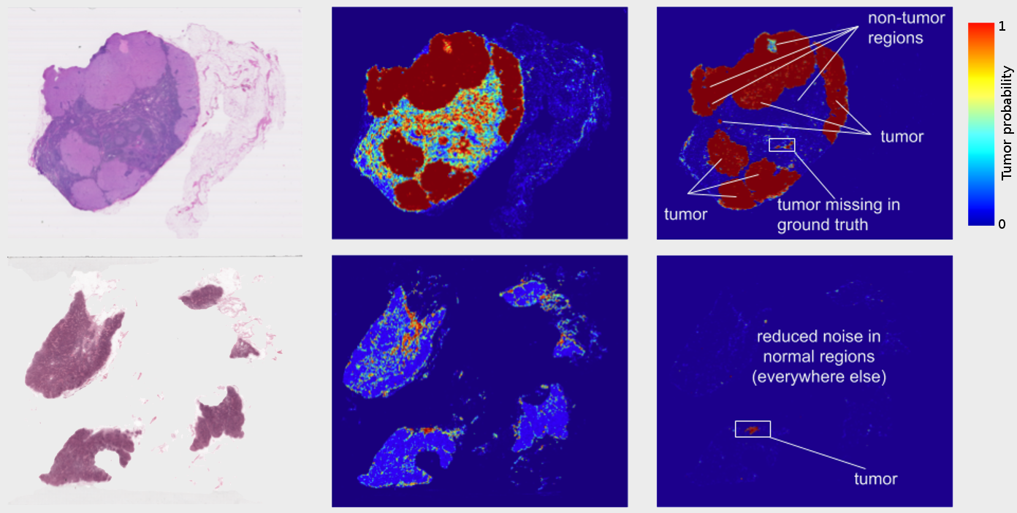
Was kann Künstliche Intelligenz?
„Links: Bilder von zwei Lymphknotenbiopsien
Mitte: frühere Ergebnisse unserer Tumorerkennung durch Deep Learning
Rechts: unsere aktuellen Ergebnisse. Beachten Sie das deutlich verringerte Rauschen (potenzielle Fehlalarme) zwischen den beiden Versionen“
(Quelle: Assisting Pathologists in Detecting Cancer with Deep Learning – Google AI Blog (googleblog.com), übersetzt mit deepl.com)
Assisting Pathologists in Detecting Cancer with Deep Learning – Google AI Blog (googleblog.com)
Notes:
https://www.bundesgesundheitsministerium.de/digitale-versorgung-gesetz.html

Slide 12
Was kann Künstliche Intelligenz?
radiologische Bilder so gut wie Mediziner analysieren
automatisch unklare Bilder zu vervollständigen
Software schreiben und trainieren
Börsengeschäfte anhand eigener Prognosen selbstständig durchführen
in komplexen Spielen wie Schach, Go und Poker gegen Menschen gewinnen
sich selbst Wissen, Spiele und Strategien beibringen
Texte nach Vorgaben verfassen
Stimmen nachahmen
Deepfakes erzeugen
Weitere Anwendungsbeispiele:
Fallbeispiele: KI im Einsatz - PLS (plattform-lernende-systeme.de)
Notes:
Fallbeispiele: KI im Einsatz - PLS (plattform-lernende-systeme.de)

Slide 13
Was kann Künstliche Intelligenz für die Pflege tun?
Auf der Plattform „Lernende Systeme“ gibt es ein Anwendungsszenario zum Thema KI in der Pflege
Dort können verschiedene Stationen erkundet werden, in denen KI in der Zukunft eine Rolle zur Unterstützung der Pflege spielen könnte
KI zur Unterstützung in der Pflege - PLS (plattform-lernende-systeme.de)
Notes:
https://www.bundesgesundheitsministerium.de/digitale-versorgung-gesetz.html

Slide 14
Was kann Künstliche Intelligenz für die Pflege tun?
Routenplanungen in der ambulanten Pflege
Sturzprävention im Bereich Ambient Assisted Living
Dokumentation und Organisation von großen Datenmengen (z.B. Vitaldaten, Studienergebnissen oder diagnostischen Daten zur klinischen Entscheidungsfindung)
Notes:
https://www.bundesgesundheitsministerium.de/digitale-versorgung-gesetz.html

Slide 15
Linkliste zum Thema KI im Unterricht
Bildungshacks: Tipps für KI im Unterricht | bpb.de
KI im Unterricht behandeln (bildung.digital)
Künstliche Intelligenz (KI) / ChatGPT in Schule und Unterricht - Überblick, Tools und Fortbildung - Unterrichten Digital
KI für die Schule / den Unterricht – TaskCards
Digitale-Lernangebote-zum-Thema-Kuenstliche-Intelligenz-Ueberblicksstudie-zu-kostenlosen-Online-Kursen-auf-deutschen-Lernplattformen.pdf (researchgate.net)
KI-Campus | Die Lernplattform für Künstliche Intelligenz
Lehr-Lern-Material - Künstliche Intelligenz — Professur für Didaktik der Informatik — TU Dresden (tu-dresden.de)
Medien_in_die_Schule_MachineLearning.pdf (medien-in-die-schule.de)
Dr. med. KI | KI-Campus
Notes:
https://www.bundesgesundheitsministerium.de/digitale-versorgung-gesetz.html

Slide 16
Linkliste zum Thema Maschine Learning anhand von Beispielen
MarI/O - Machine Learning for Video Games – YouTube
A.I. teaches itself to drive in Trackmania - YouTube
Notes:
https://www.bundesgesundheitsministerium.de/digitale-versorgung-gesetz.html

